Slide 1


MIÊU TẢ
CON VẬT
MIÊU TẢ
CON VẬT
MIÊU TẢ
CON VẬT
Tập làm văn
Kiểm tra viết
MăngNon

Slide 2







1
Khởi động

Slide 3
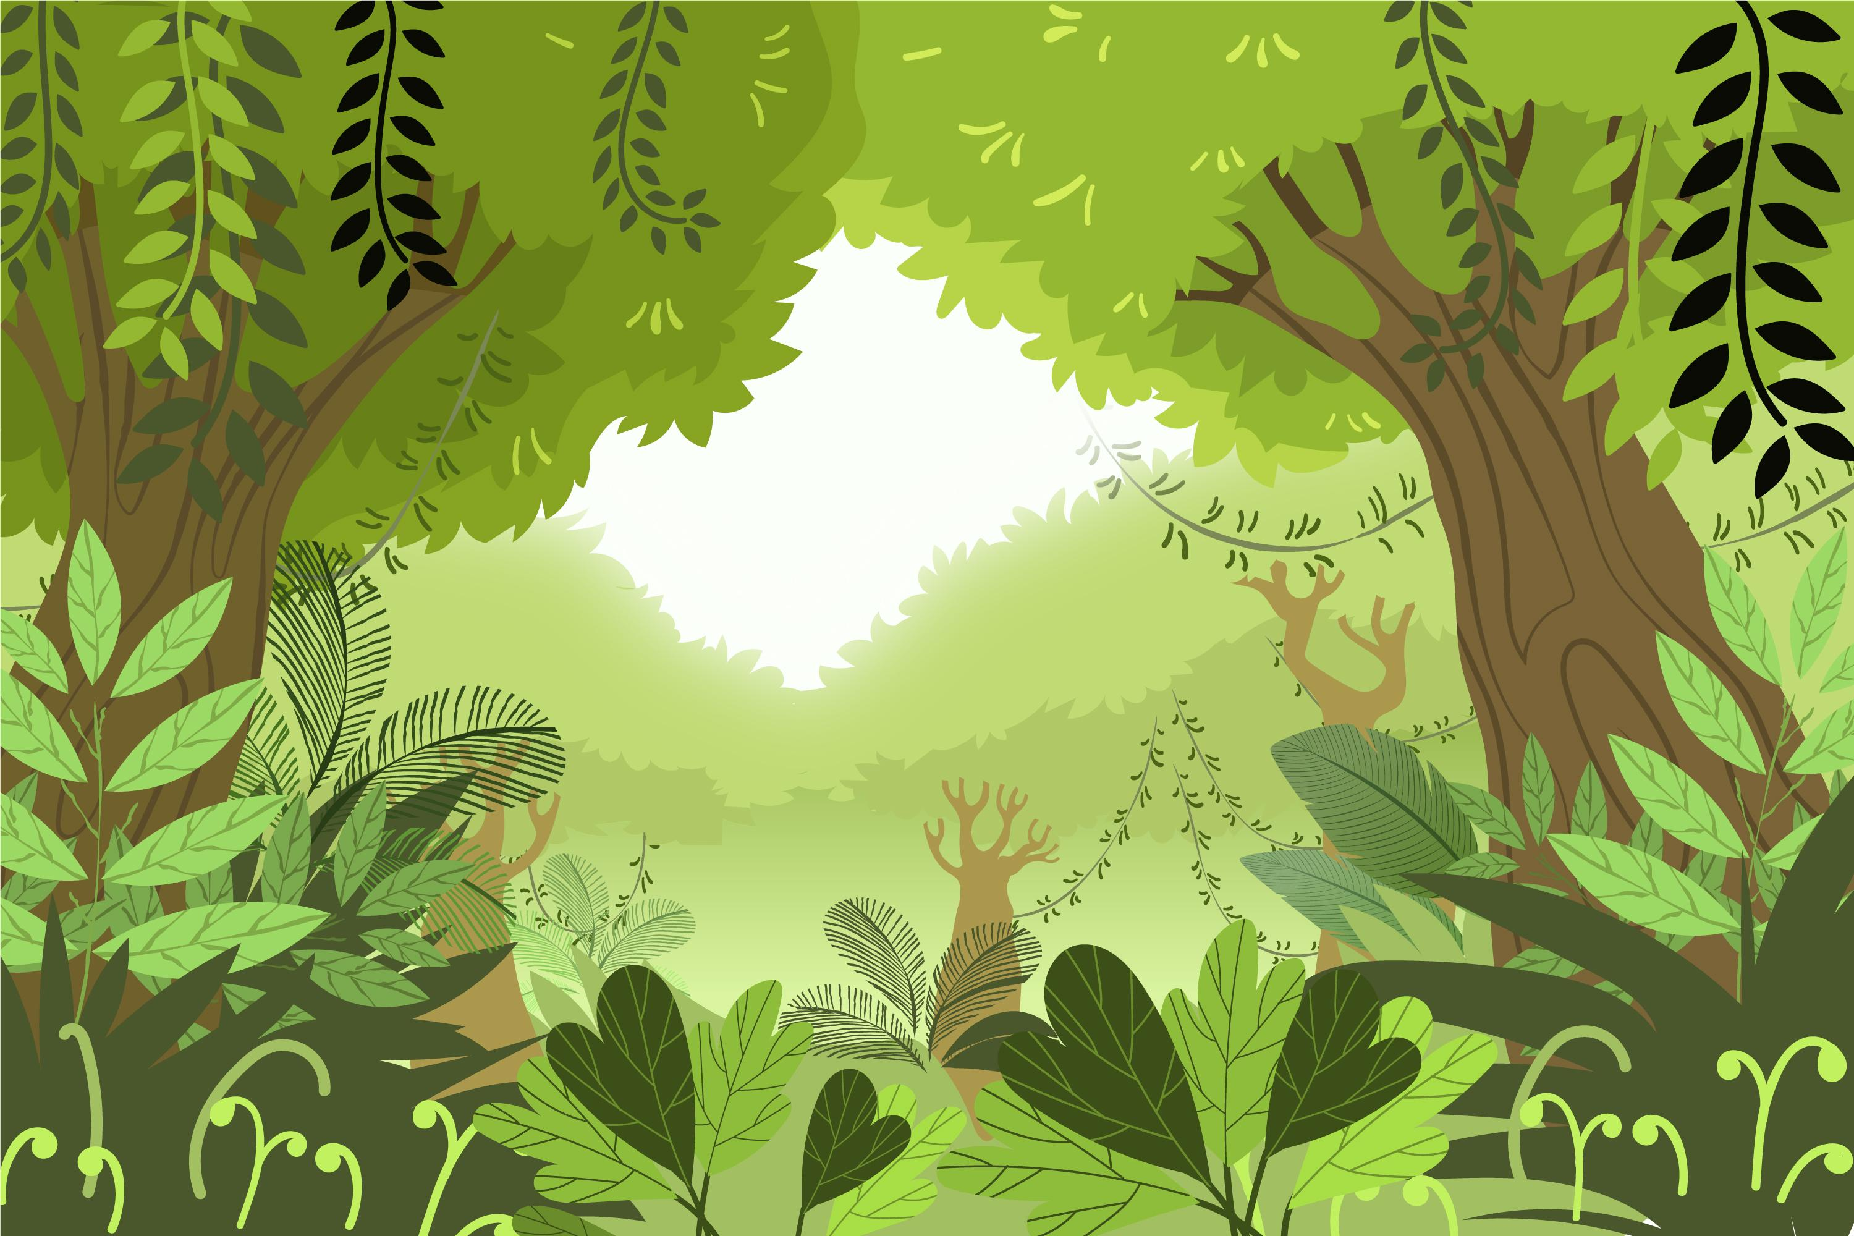
Câu 1
Nêu cấu tạo bài văn
miêu tả con vật
Gồm 3 phần:
Mở bài
Thân bài
Kết bài

Slide 4
Câu 2
Mỗi phần gồm những nội dung gì?
1. Mở bài
- Giới thiệu về con vật sẽ tả.
2. Thân bài
a. Tả hình dáng con vật.
b. Tả thói quen sinh hoạt và một vài hoạt động chính của con vật
3. Kết bài
- Nêu cảm nghĩ đối với con vật đó.

Slide 5
2
Viết bài

Slide 6
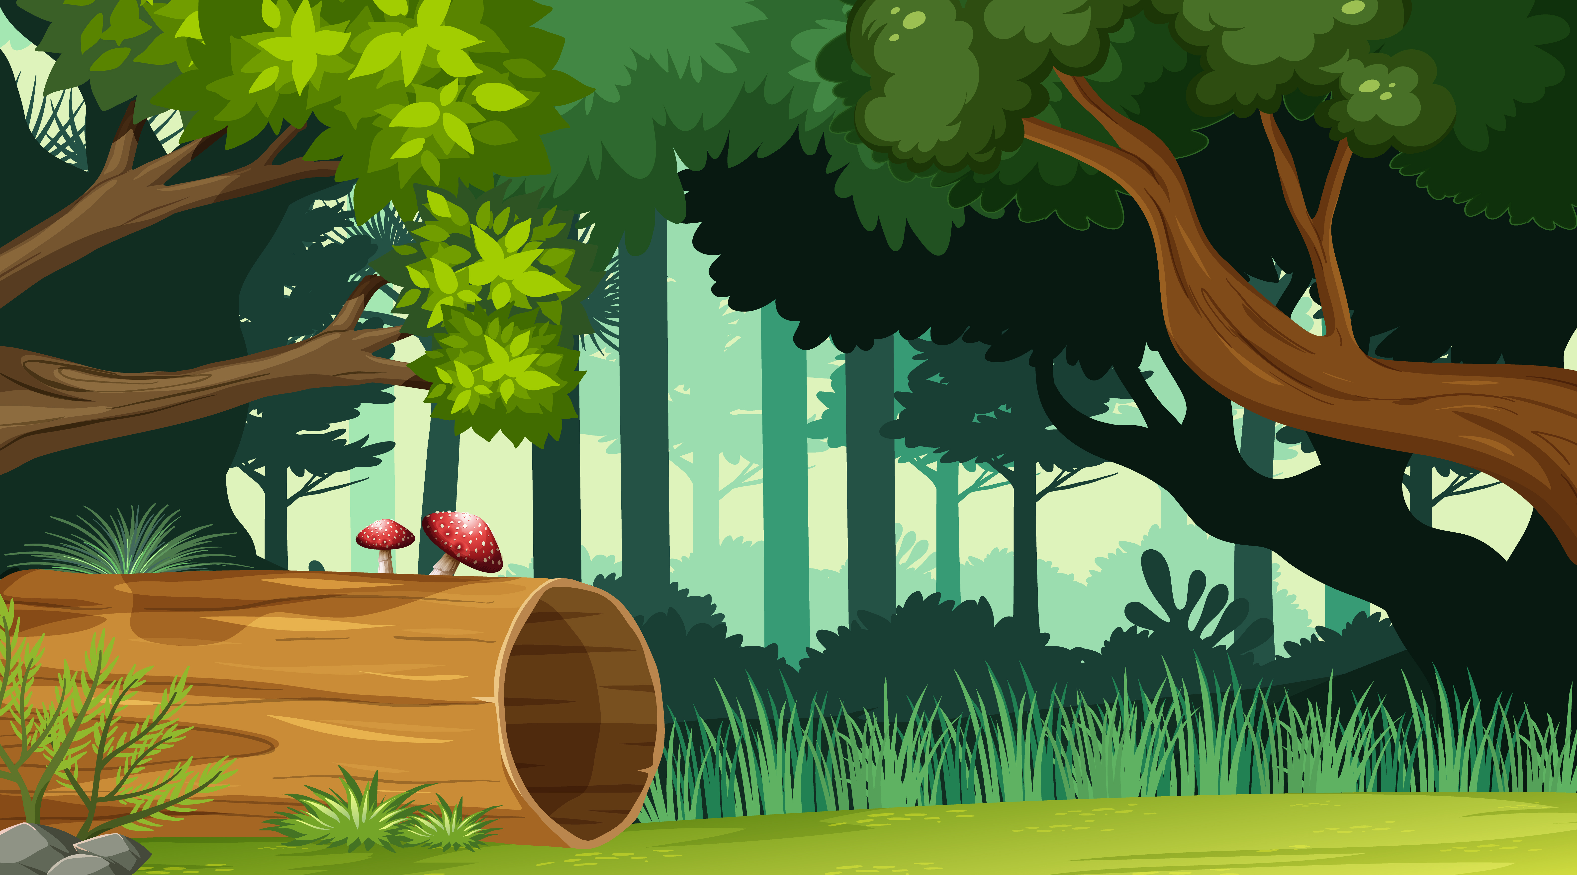

Em hãy chọn một trong các đề sau:
Tả một con vật nuôi trong nhà
Tả một con vật nuôi ở vườn thú
Tả một con vật em chợt gặp trên đường
Tả một con vật lần đầu tiên em thấy trên họa báo hay truyền hình, phim ảnh

Slide 7
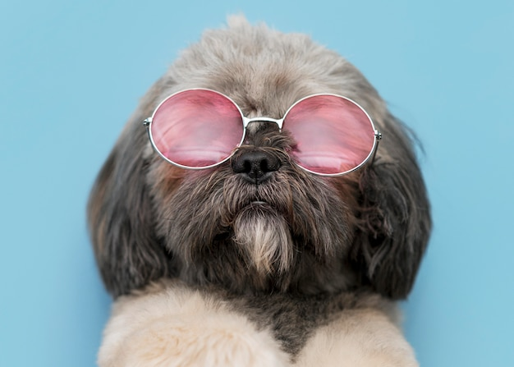
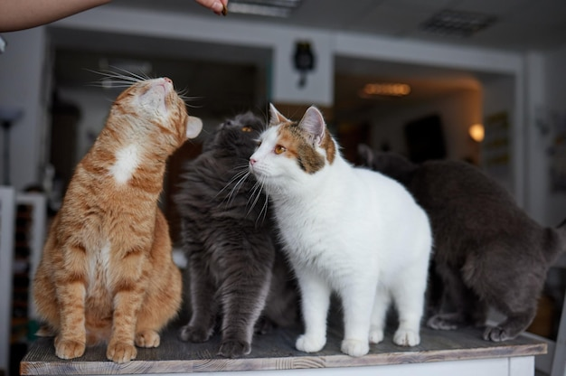
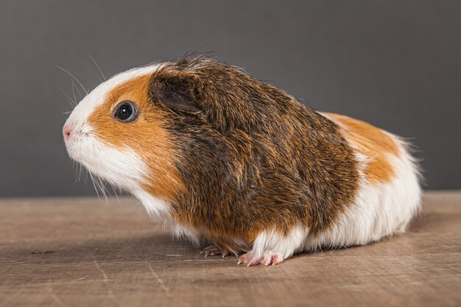
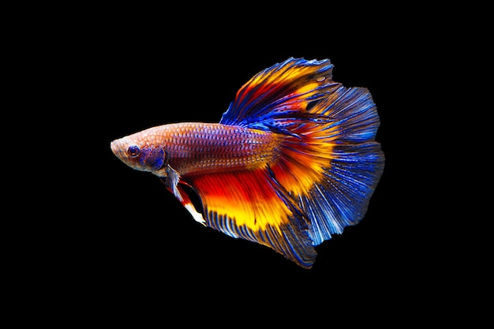
Con vật nuôi trong nhà

Slide 8

Con vật nuôi ở vườn thú

Slide 9

Con vật bắt gặp trên đường

Slide 10


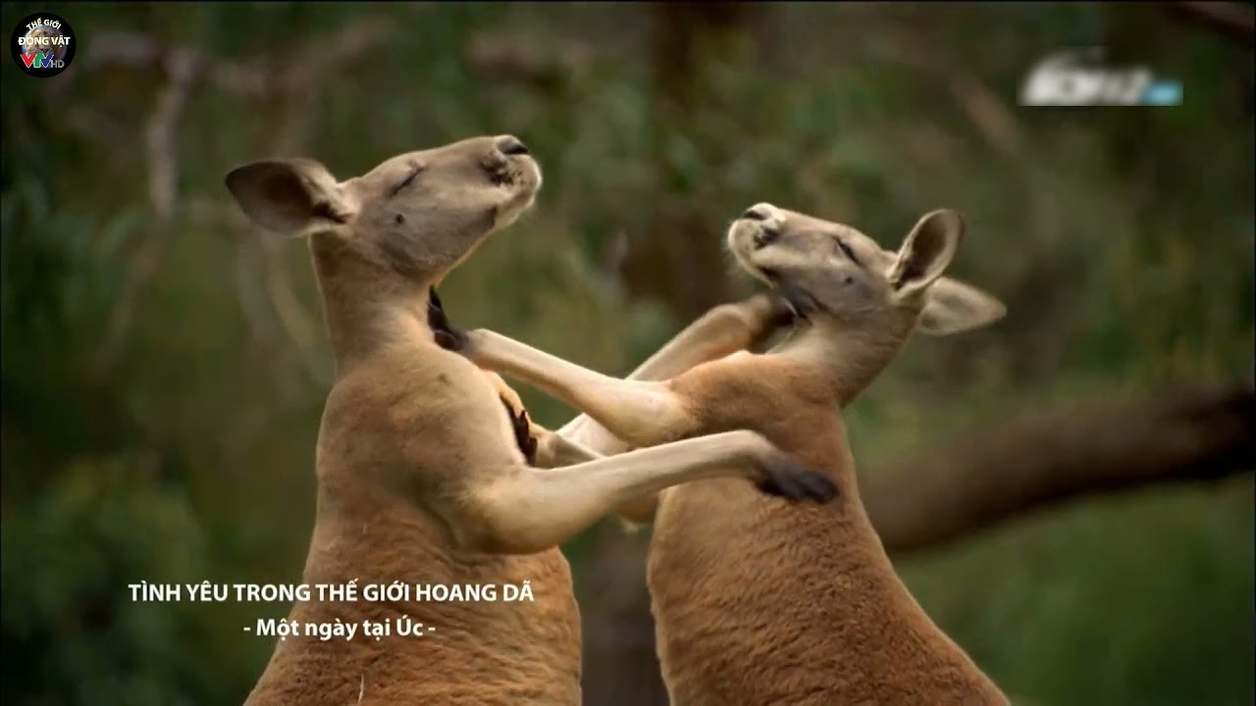
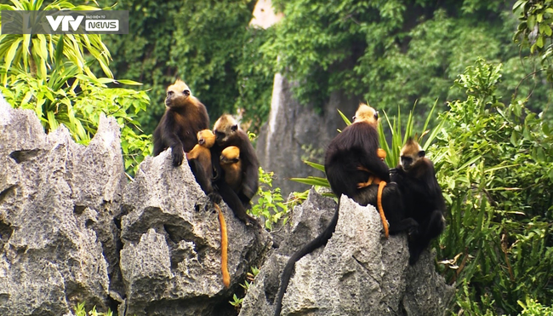
Con vật trên họa báo hay truyền hình, phim ảnh

Slide 11
3
Dặn dò

Slide 12

Chúc các em học tốt!

Slide 13

Những quà tặng tiếp theo sẽ được MĂNG NON cập nhật tại nhóm Măng Non – Tài liệu Tiểu học sau: https://www.facebook.com/groups/629898828017053
Mời thầy cô tham gia nhóm để chủ động cập nhật bài giảng điện tử lớp 4 và quà tặng hằng tuần mới nhất nhé!
MĂNG NON – TÀI LIỆU TIỂU HỌC
CHUYÊN GIÁO ÁN ĐIỆN TỬ THEO TUẦN KHỐI 4
BÀI THAO GIẢNG – ELEARNING
Nhóm chia sẻ tài liệu - Qùa tặng: Măng Non – Tài liệu Tiểu học
Page: Măng Non – Tài liệu Tiểu học
SĐT ZALO : 0382348780 - 0984848929

